Slide 1
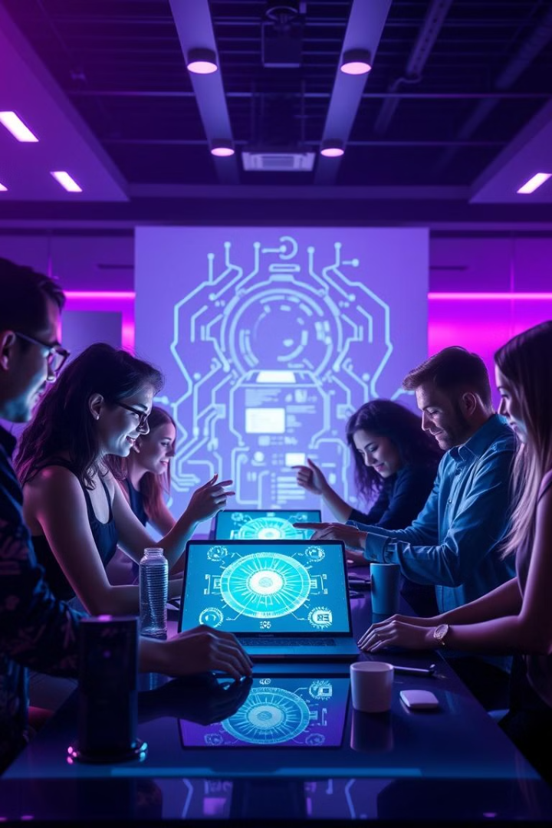
Süni intellekt
Kompüterlərin və ya digər cihazların insan beyin funksiyalarını (öyrənmə, analiz, qərarvermə) təqlid etmə qabiliyyətidir. Süni İntellektin əsas məqsəd insan işini avtomatlaşdırmaq, daha effektiv və ağıllı sistemlər yaratmaqdır.

Slide 2
Süni İntellektin İlk Addımları
1950-ci illər: Başlanğıc
Alan Turing: 1950-ci ildə "Computing Machinery and Intelligence" adlı məqaləsində Turing Testini təqdim etdi. Bu testin məqsədi, maşının insan kimi düşünə bilib-bilmədiyini yoxlamaqdır.
John McCarthy: 1956-cı ildə Süni İntellekt (AI) termininin icadçısıdır və Dartmouth Konfransında süni intellektin rəsmi olaraq elm sahəsi kimi inkişafını elan etdi.
İlk AI proqramları, sadə problemləri həll edən alqoritmlərdən ibarət idi.

Slide 3
Süni İntellektin İnkişafı
1960-1980-ci illər: Tətbiq sahələrinin genişlənməsi
ELIZA (1966): Joseph Weizenbaum tərəfindən yaradılan ilk chatbot. İnsanla təbii dil istifadə edərək əlaqə qura bilən proqram.
Shakey the Robot (1969): Dünyanın ilk robotu olan Shakey, məkan təhlili və qərar qəbuletmə sahəsində əsas təcrübə oldu.
Dərin öyrənmə və maşın öyrənmə alqoritmləri üzərində ilkin tədqiqatlar başlandı.
1990-cı illər: Maşın öyrənmə və ekspert sistemlər
Ekspert Sistemlər (1980-ci illər): İnsan mütəxəssislərindən məsləhət almağa bənzər alqoritmlər inkişaf etdi.
IBM Deep Blue (1997): Şahmat oyununda dünya çempionu Garry Kasparov'u məğlub edən ilk kompüter.

Slide 4
Süni İntellektin Müasir Dövrü
2000-ci illər və sonrası: Dərin öyrənmə və genişlənən tətbiqlər
Dərin öyrənmə (Deep Learning): Nevron şəbəkələri və böyük verilənlər bazaları sayəsində maşınların daha mürəkkəb problemləri həll etməyə başlaması.
2010-ci illər: Səsli köməkçilər və tətbiqlər
Siri, Alexa, Google Assistant kimi səsli köməkçilər inkişaf etdi.
TensorFlow və PyTorch kimi açıq mənbəli alətlər süni intellektin inkişafını sürətləndirdi.
Süni intellektin tətbiqləri: Tibbdən avtomatlaşdırmaya qədər, süni intellekt artıq gündəlik həyatın ayrılmaz hissəsinə çevrilib.

Slide 5
Süni intellektə giriş
Süni intellekt nədir?
Əsas anlayışlar
Süni intellekt maşınların öyrənmə, problem həll etmə və qərar qəbul etmə kimi insan zəkasını tələb edən tapşırıqları yerinə yetirmə qabiliyyətini əhatə edir.
Maşın öyrənmə, dərin öyrənmə, təbii dil emalı, kompüter görmə və möhkəmləndirmə öyrənmə AI-nin əsas sahələridir, hər biri intellektual davranışın spesifik aspektlərinə yönəlmişdir.

Slide 6
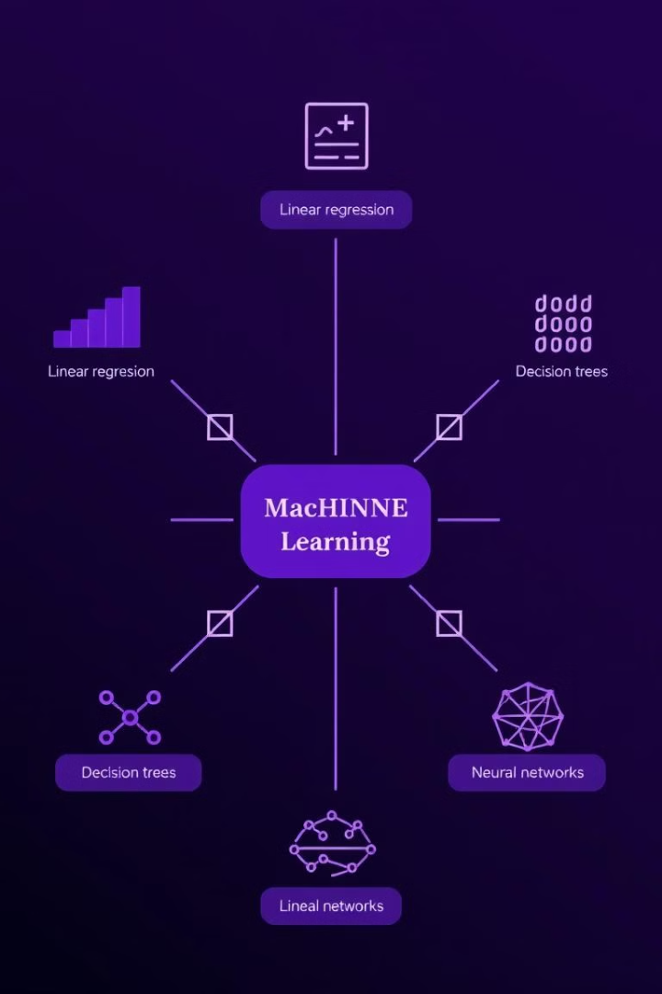
Maşın öyrənmə: Nəzarətli Öyrənmə
Nəzarətli öyrənmə (Supervised Learning) maşın öyrənməsinin ən geniş yayılmış və əsas növlərindən biridir. Bu yanaşma, giriş verilənlərinin (input data) və onlara uyğun çıxış etiketlərinin (output labels) olduğu bir təlim dəsti üzərində modeli öyrətməyə əsaslanır. Model, verilənlər arasındakı əlaqəni öyrənərək yeni məlumatlar üçün düzgün çıxışlar proqnozlaşdırmağı hədəfləyir.

Slide 7
Maşın öyrənmə: Nəzarətsiz Öyrənmə
Nəzarətsiz öyrənmə (Unsupervised Learning) maşın öyrənməsinin bir növüdür ki, burada modelə yalnız giriş verilənləri təqdim edilir və heç bir çıxış etiketi (label) verilməz. Bu yanaşmada məqsəd, verilənlərdəki gizli strukturları, əlaqələri və naxışları tapmaqdır. Nəzarətsiz öyrənmə, xüsusilə məlumatın əvvəlcədən etiketlənmədiyi hallarda və ya strukturlaşdırılmamış verilənlər üzərində işləyərkən istifadə edilir.

Slide 8
Maşın öyrənmə: Gücləndirici Öyrənmə
Gücləndirici öyrənmə (Reinforcement Learning - RL) maşın öyrənməsinin başqa bir vacib növüdür. Bu yanaşma, agentin bir mühitdə qərarlar qəbul edərək ən yaxşı nəticəni əldə etməsini öyrətməyə yönəlmişdir. Gücləndirici öyrənmə, agentin bir tapşırığı yerinə yetirərkən mühitlə qarşılıqlı əlaqədə olması və bu qarşılıqlı əlaqələrdən öyrənməsi prinsipi üzərində qurulub.

Slide 9



Dərin öyrənmə
Sinir şəbəkələri
1
Dərin öyrənmə, məlumatdan öyrənməyə və proqnoz verməyə imkan verən insan beyninin quruluşuna əsaslanan sinir şəbəkələrinə əsaslanır.
Qatlar
2
Şəbəkələr bir-biri ilə əlaqəli səviyyələrdən ibarətdir, hər biri giriş məlumatları üzərində müəyyən hesablamalar aparır və nəticədə getdikcə mücərrəd nümayəndəliklər yaranır.
Proqramlar
3
Dərin öyrənmə görüntü tanıma, nitq sintezi və təbii dil anlayışı kimi sahələrdə inqilab etdi.

Slide 10




Təbii dil emalı
Dili anlamaq
NLP alqoritmləri məna çıxarmaq üçün mətn və nitqi təhlil edir, əhval-ruhiyyəni təhlil etmək və suallara cavab vermək kimi tapşırıqları yerinə yetirməyə imkan verir.
Dilin yaranması
NLP alqoritmləri chatbot cavabları, maşın tərcüməsi və məzmun yaradılması kimi tətbiqetmələr üçün istifadə olunan insana bənzər bir mətn yaradır.
Nümunələr
Siri və Alexa kimi virtual köməkçilər səs əmrlərini anlamaq və faydalı cavablar vermək üçün NLP istifadə edirlər.

Slide 11
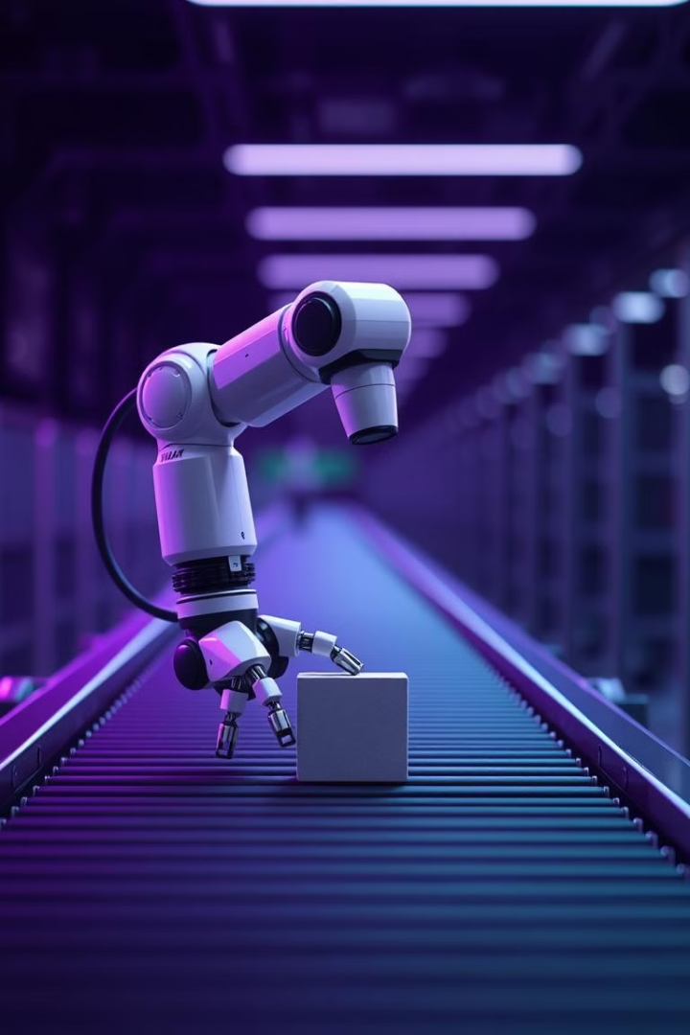



Kompüter görmə
Təsvirin tanınması
Kompüter görmə alqoritmləri görüntülərdəki obyektləri və səhnələri tanıyır, bu da üz tanıma və tibbi görüntüləmə kimi tətbiqlərdə istifadə olunmasına imkan verir.
Obyekt izləmə
Alqoritmlər video nəzarət sistemləri, muxtar nəqliyyat vasitələri və İdman analitikləri üçün faydalı olan videodakı obyektlərin hərəkətini izləyir.
Şəkil seqmentasiyası
Alqoritmlər şəkilləri ayrı-ayrı sahələrə ayırır, səhnənin müxtəlif hissələrinin ətraflı təhlilinə və anlaşılmasına imkan verir.

Slide 12

Gücləndirmə təlimi
Agentlər
Mükafatlar
RL agentləri, əldə edilmiş təcrübəyə əsaslanan hərəkətlər edərək ətraf mühitlə qarşılıqlı əlaqə qurmağı öyrənirlər.
Agentlər istədikləri hərəkətlərə görə mükafatlandırılır, bu da onları öyrənməyə və zamanla performanslarını artırmağa təşviq edir.
1
2
3
Ətraf mühit
Ətraf mühit agentə təlim prosesinə rəhbərlik edərək mükafat və ya cərimə şəklində rəy verir.

Slide 13
Süni intellektdə etik mülahizələr
Qərəz
1
Süni intellekt sistemləri öyrəndikləri məlumatların qərəzliliyini miras ala bilər, nəticədə ədalətsiz və ya ayrı-seçkilik nəticələri yaranır.
Məxfilik
2
Süni intellekt tətbiqləri tez-tez məxfi şəxsi məlumatları emal edir ki, bu da Məxfilik pozuntuları və sui-istifadə ilə bağlı narahatlıqlara səbəb olur.
Hesabatlılıq
3
Süni intellekt sistemləri üçün aydın təlimatların və hesabatlılığın yaradılması məsuliyyətli inkişaf və tətbiqi təmin etmək üçün çox vacibdir.

Slide 14
Süni İntellektin Elektron Sənəd Dövriyyəsində Tətbiqi
Məlumatın Avtomatik Emalı:
Təbii Dil Emalı (NLP) texnologiyaları ilə sənədlərin mətni analiz edilə bilər. Süni intellektin NLP metodları sayəsində sənədlərin məzmunu avtomatik şəkildə oxunur, etiketlənir və kateqoriyalara ayrılır.
Məsələn, müqavilələr, məktublar və digər sənədlərdəki əsas məlumatlar (tarix, tərəflər, məbləğ) avtomatik çıxarılır.
Optik Simvolların Tanınması (OCR):
OCR (Optical Character Recognition) texnologiyası, kağız sənədləri və skan edilmiş sənədləri rəqəmsal formata çevirir. Süni intellekt OCR alqoritmləri ilə daha dəqiq və sürətli nəticələr əldə edilir.
Sənədin skan edilməsi və sonra mətni təhlil edilməsi prosesi daha sürətli və səhvsiz olur.

Slide 15
Süni intellektdə etik mülahizələr
Qərəz
1
Süni intellekt sistemləri öyrəndikləri məlumatların qərəzliliyini miras ala bilər, nəticədə ədalətsiz və ya ayrı-seçkilik nəticələri yaranır.
Məxfilik
2
Süni intellekt tətbiqləri tez-tez məxfi şəxsi məlumatları emal edir ki, bu da Məxfilik pozuntuları və sui-istifadə ilə bağlı narahatlıqlara səbəb olur.
Hesabatlılıq
3
Süni intellekt sistemləri üçün aydın təlimatların və hesabatlılığın yaradılması məsuliyyətli inkişaf və tətbiqi təmin etmək üçün çox vacibdir.

Slide 16
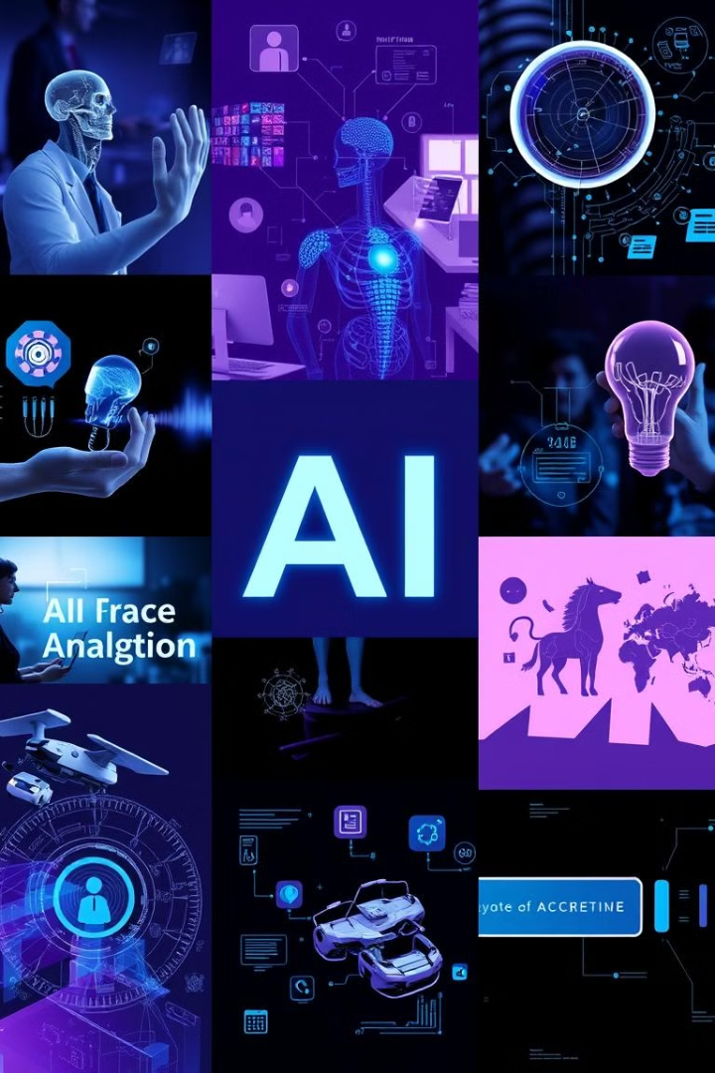
Süni intellekt tətbiqləri
100M
Səhiyyə
Süni intellekt diaqnozu, dərman inkişafını və fərdi dərmanı yaxşılaşdırır.
200B
Maliyyə
Süni intellekt saxtakarlığı aşkar etmək, riskləri qiymətləndirmək və Avtomatik ticarət etmək üçün istifadə olunur.
1T
Nəqliyyat
Süni intellekt avtonom nəqliyyat vasitələrini idarə edir, nəqliyyat axınlarını optimallaşdırır və logistikanı yaxşılaşdırır.

